Slide 1
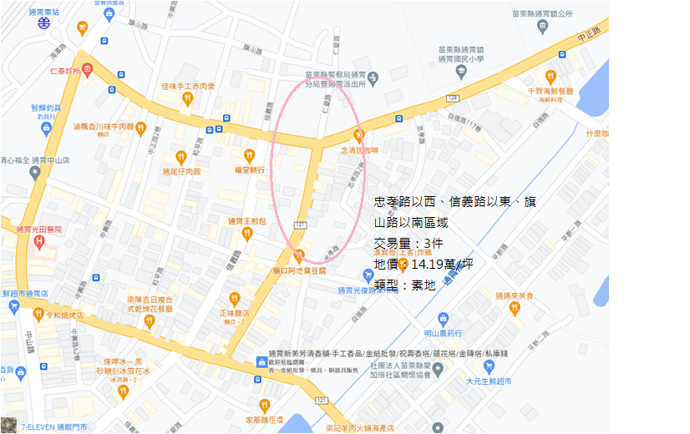
通霄鎮112年第1季實價登錄買賣交易熱點區域圖
統計期間：112年1月1日-112年3月31日
北勢窩路段周邊
交易量：4件
地價：0.9萬/坪
類型：2分半農地

